Slide 1
Microsoft Office Word

Slide 2
Microsoft Office Word
Программа Microsoft Office Word предназначена для создания, редактирования, форматирования и просмотра текстового документа. Эта программа позволяет перевести документ из его внешней формы в электронную.

Slide 3
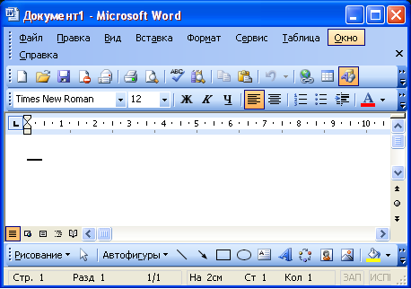
Кнопки управления
окном
Строка меню
Линейка
Строка состояния
Панель инструментов

Slide 4
Методы представления документа
Документ можно представить в различных режимах:
Чтения
Разметки
Обычный
Режим Web-документа
Структуры

Slide 5
Обычный режим.
используют при вводе и редактировании текста.
Информатика

Slide 6
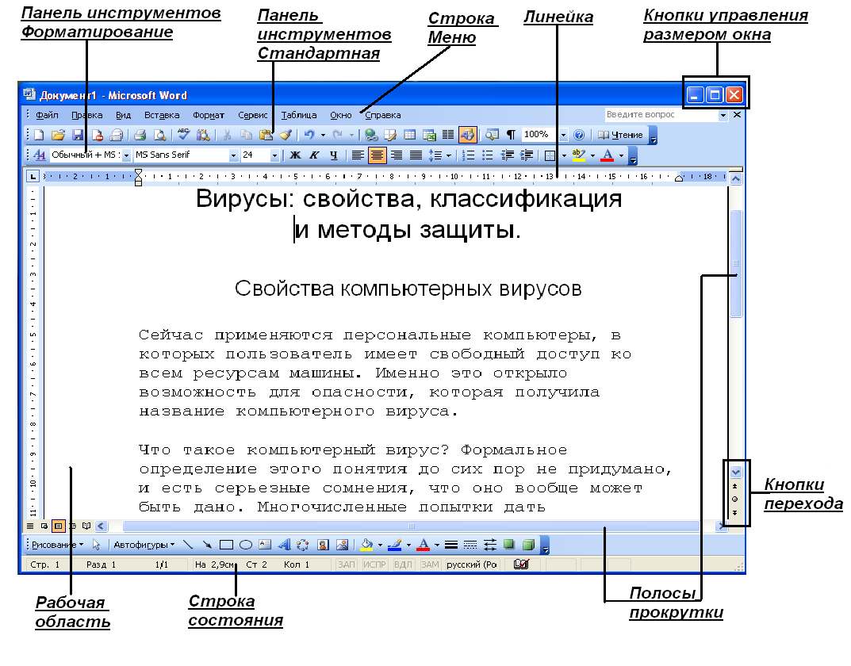

Slide 7
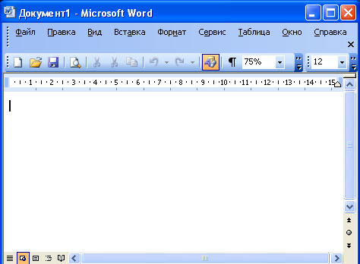
Режим электронного документа.
Этот режим удобен тем, что в нём просматривают, а не редактируют готовые документы. Слева открывается дополнительная панель с содержанием документа. Она даёт наглядное представление о структуре документа, обеспечивает удобный переход к любому разделу.

Slide 8
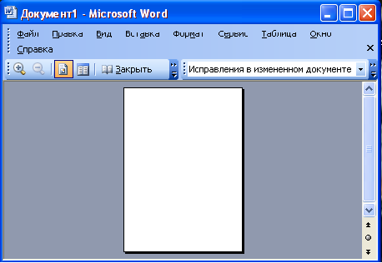
Режим разметки.
В этом режиме документ представляется на экране точно так, как он будет выглядеть при печати на бумаге. Этот режим наиболее удобен для операции форматирования.

Slide 9
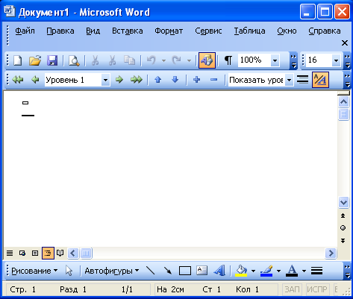
Режим структуры.
Этот режим удобен для работ над планом документа( создание, просмотр, редактирование).

Slide 10
Вставка формул в документ

Slide 11
Задание для самостоятельной работы

